Slide 1
Munskänkarna Ljungskile Vintips
Presentation av lotteri vinerna Årsmöte 16 februari 2023
Namn | Systemb. nr | Land | År | Druva | Pris sek
ORGdeRac | 2073 | Sydafrika | 2022 | Shiraz, Cabernet Sauvignon, Merlot | 99
Steininger Kamptal Grüner Veltliner | 74366 | Österrike | 2022 | Grüner Veltliner | 129
Vranec | 55166 | Nordmakedonien | 2018 | Chenin Blanc | 139
Kloof Street | 75332 | Sydafrika | 2020 | Ingen uppgift | 139
Scaramuca | 54726 | Kroatien | 2017 | Plavac Mali | 189

Slide 2
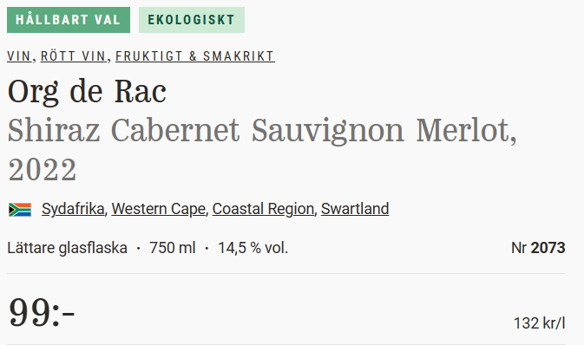
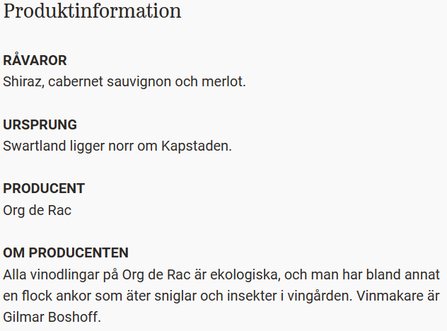
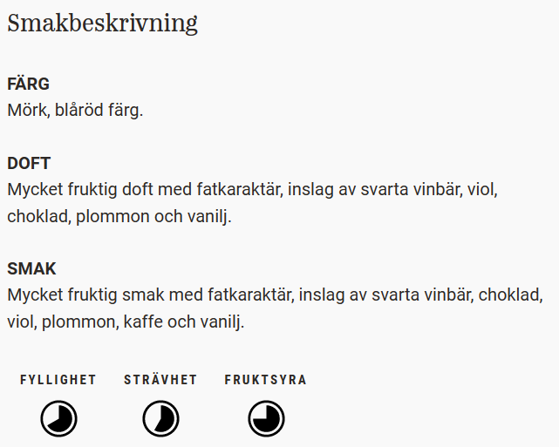
ORGdeRac
Vin nr 1

Slide 3
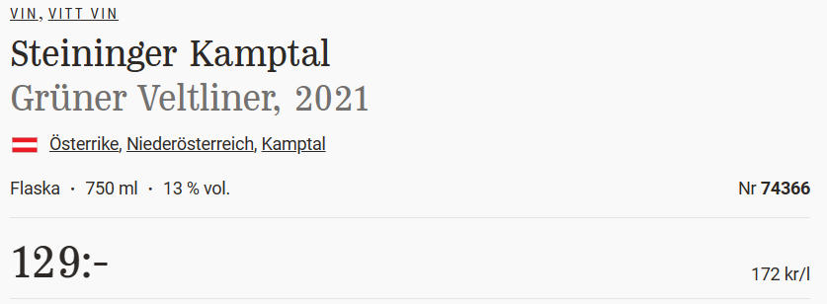
Steininger Kamptal
Vin nr 2

Slide 4
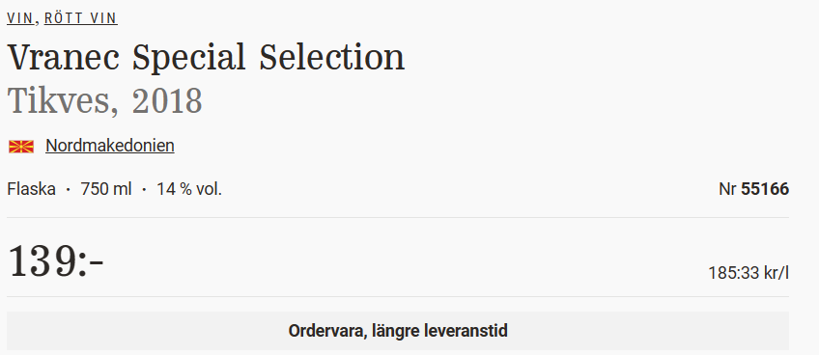
Vranec Special Selaction
Vin nr 3

Slide 5
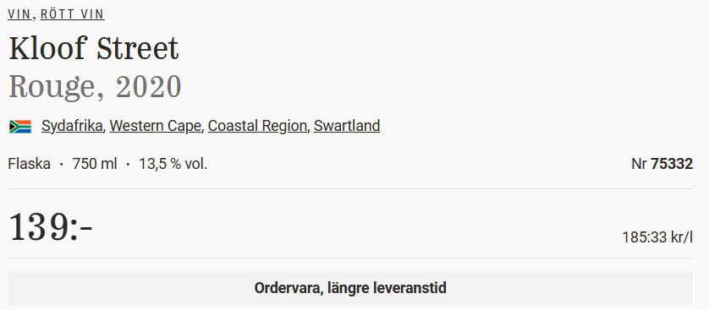
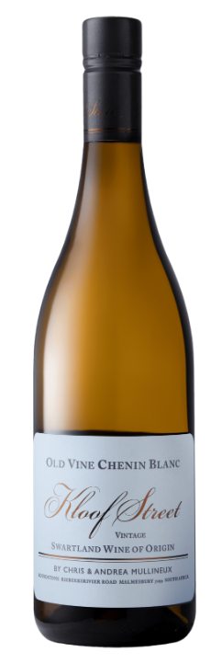
Kloof Street Chenin Blance
Vin nr 4

Slide 6
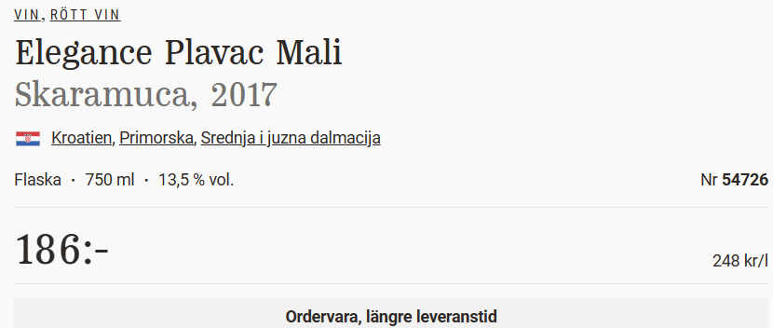
Elegance Plavac Mali
Vin nr 5

